Slide 1
Spotlight Challenge

Slide 2
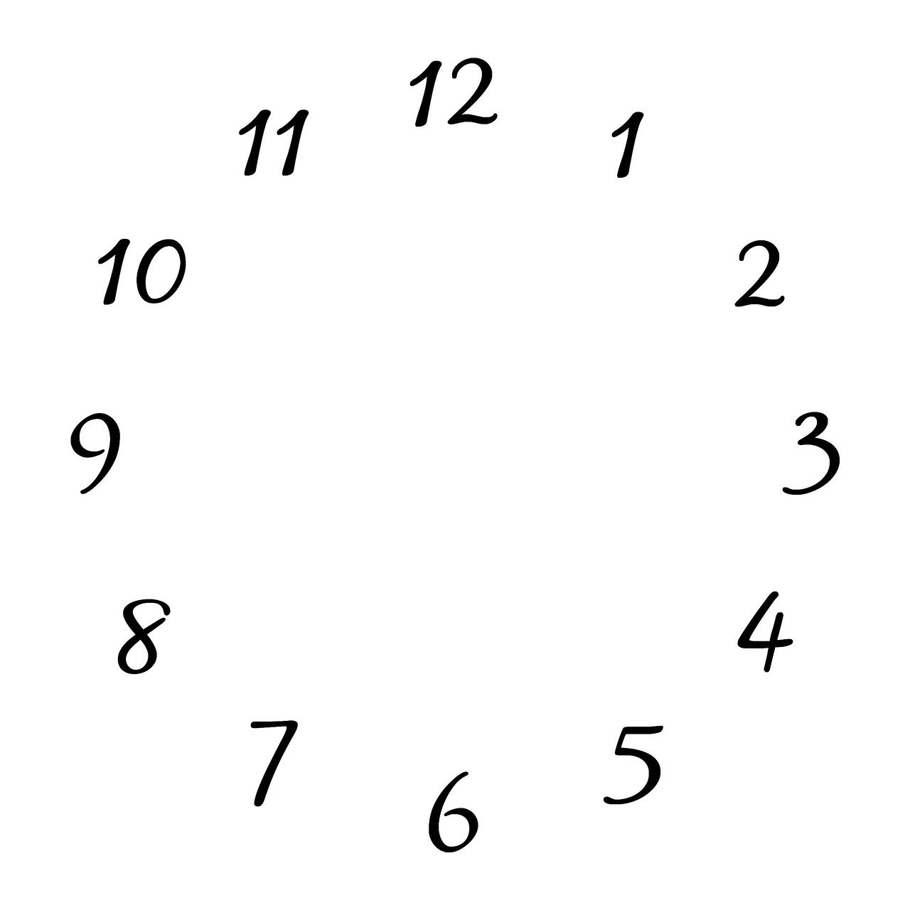

Slide 3
It’s three o’clock

Slide 5
It’s one o’clock

Slide 7
It’s seven o’clock

Slide 9
It’s 6 o’clock

Slide 11
It’s twelve o’clock

